Slide 1
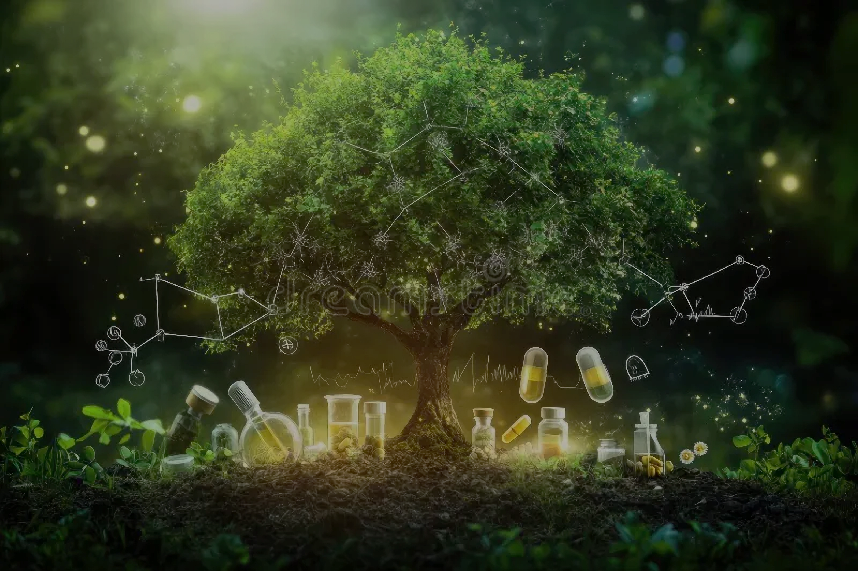


Էնանտիոմերապես մաքուր ոչ սպիտակուցային նոր ամինաթթուների սինթեզը քրոսս համակցմամբ, դրանց հենքի վրա նոր պեպտիդների ստացումը, ինչպես նաև հետազոտումը որպես օրգանոկատալիզատորներ ասիմետրիկ սինթեզում
Հեռավար լաբորատորիաների հիմնադրում 2024- 24RL-1D041
Զեկուցող ավագ գիտաշխատող
Ք․գ․թ․ Արփենիկ Բիչախչյան
Օտարերկրյա գործընկեր
(խմբի ղեկավար)
պրոֆեսոր Արմեն Զակարիան
Հայաստանյան համաղեկավար
Ք․գ․թ․ Զորայր Մարդիյան

Slide 2
Քրոս համակցման ռեակցիաների հետազոտություն

Slide 3
Հեքի քրոս համակցման ռեակցիայի պայմանների օպտիմալացում
№ | Կատալիզատոր (մոլ %) | ընթացքը (ժամ) | Լուծիչ | Հիմք (էկվ) | T (°C) | Ելք*%
1. | PdCl₂(PPh₃)₂ (5) | 12 | դիօքսան | NH^{i}Pr₂ (5) | 80 | 46
2. | Pd(PPh₃)₄ (5) | 12 | դիօքսան | NH^{i}Pr₂ (3) | 100 | 57
3. | Pd(PPh₃)₄ (5) | 48 | THF | NH^{i}Pr₂ (5) | 90 | 35
4. | Pd(PPh₃)₄ (5) | 12 | DMF | NH^{i}Pr₂ (5) | 90 | 40
5. | Pd(PPh₃)₄ (5) | 48 | MeCN | NH^{i}Pr₂ (5) | 80 | 47
6. | Pd(PPh₃)₄ (5) | 24 | դիօքսան | NH^{i}Pr₂ (7) | 80 | 79
7․ | Pd(PPh3)4 (5) | 36 | դիօքսան | Et3N (7) | 80 | 55
8․ | Pd(PPh3)4 (5) | 12 | դիօքսան | Et3N (7) | 100 | 42
9․ | Pd(PPh₃)₄ (5) | 48 | դիօքսան | Et₃N (7) | 70 | 50
10. | Pd(PPh₃)₄ (3) | 24 | դիօքսան | NH^{i}Pr₂(7) | 90 | 64

Slide 4
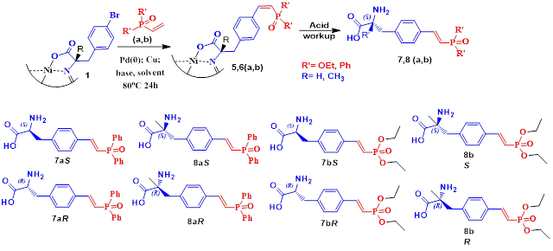
Նպատակային էնանտիոմերապես մաքուր ոչ բնական նոր ամինաթթուների անջատումը

Slide 5
ՍՈՆՈԳԱՇԻՐԱՅԻ ԵՎ ՍՈՒԶՈՒԿԻԻ ՔՐՈՍՍ ՀԱՄԱԿՑՄԱՆ ՌԵԱԿՑԻԱՆԵՐԻ ՀԵՏԱԶՈՏՈՒՄԸ

Slide 6
ԱՆՋԱՏՎԱԾ ԱՄԻՆԱԹԹՈՒՆԵՐԻ ԱՐԴՅՈՒՆՔՆԵՐԸ

Slide 7
ՍՈՆՈԳԱՇԻՐԱՅԻ ՔՐՈՍՍ ՀԱՄԱԿՑՄԱՆ ՌԵԱԿՑԻԱՅԻ ԱՌԴՅՈՒՆՔՆԵՐԸ

Slide 8
ԿՈՒՄԱՐԻՆԱՅԻՆ ՑԻԿԼ ՊԱՐՈՒՆԱԿՈՂ ՆՈՐ ԱՄԻՆԱԹԹՈՒՆԵՐԻ ՍԻՆԹԵԶ

Slide 9
ԿՈՒՄԱՐԻՆԱՅԻՆ ՑԻԿԼ ՊԱՐՈՒՆԱԿՈՂ ՍԻՆԹԵԶՎԱԾ ԷՆԱՆՏԵՈՄԵՐԱՅԻՆ ՄԱՔՈՒՐ ՈՉ ԲՆԱԿԱՆ ԱՄԻՆԱԹԹՈՒՆԵՐԸ
ԿՈՒՄԱՐԻՆԱՅԻՆ ՑԻԿԼ ՉԻ ՀԱՋՈՂՎԵԼ ՍՏԱՆԱԼ

Slide 10
ՔԻՐԱԼԱՅԻՆ ՍՈՒԲՍՏՐԱՏՆԵՐԻ ՍՏԱՑՈՒՄԸ

Slide 11
ՔԻՐԱԼԱՅԻՆ ՆՈՐ ԼԻԳԱՆԴՆԵՐԻ ՍՏԱՑՈՒՄԸ և ԴՐԱՆՑ ՀԵՆՔԻ ՎՐԱ ԿՈՄՊԼԵՔՍՆԵՐԻ ՍԻՆԹԵԶԸ

Slide 12
Նոր քիրալային լիգանդների ստացումը և դրանց հենքի վրա ալանինի Ni-ային կոմպլեքսների սինթեզը

Slide 13
Նոր քիրալային լիգանդների հենքի վրա սինթեզված Ni-ային կոմպլեքսները

Slide 14
ՔԻՐԱԼԱՅԻՆ ՆՈՐ ԼԻԳԱՆԴՆԵՐԻ ՍՏԱՑՈՒՄԸ ՖՈՍՖՈՆԱՏԱՅԻՆ ՀԻՄՔՈՎ

Slide 15
ՔԻՐԱԼԱՅԻՆ ՆՈՐ ԼԻԳԱՆԴՆԵՐԻ ՍՏԱՑՈՒՄԸ ՖՈՍՖՈՆԱՏԱՅԻՆ ՀԻՄՔՈՎ

Slide 16
ՔԻՐԱԼԱՅԻՆ ՆՈՐ ԼԻԳԱՆԴՆԵՐԻ ՍՏԱՑՈՒՄԸ ՑԻԿԼՈՀԵՔՍԱՆ ԴԻԱՄԻՆԻ ԿԻՐԱՌՄԱՄԲ

Slide 17
ՔԻՐԱԼԱՅԻՆ ՆՈՐ ԼԻԳԱՆԴՆԵՐԻ ՍՏԱՑՈՒՄԸ
օ-ամինոֆենոլի ԿԻՐԱՌՄԱՄԲ

Slide 18
ԽՄԲԻ ԿԱԶՄԸ
ՕՏԱՐԵՐԿՐՅԱ ԳՈՐԾԸՆԿԵՐ (ԽՄԲԻ ՂԵԿԱՎԱՐ)
Պրոֆեսոր ԱՐՄԵՆ ԶԱԿԱՐԻԱՆ
ՀԱՅԱՍՏԱՆՅԱՆ
ՀԱՄԱՂԵԿԱՎԱՐ ք․գ․թ․ Զորայր Մարդիյան
Ավագ գիտաշխատող ք․գ․թ․ Արփենիկ Բիչախչյան
Կրտսեր գիտաշխատողԼիանա Դերձյան
Հայցորդ Անաիդա Ավանեսյան
ՄԱԳԻՍՏՐՈՍՆԵՐ
Էմմա ավագյան
Միքայել Եղիկյան
Հայկ Սոլկարյան

Slide 19
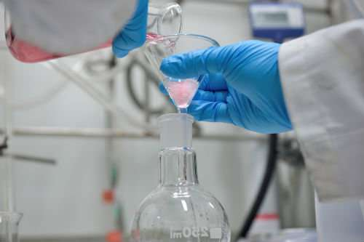
ՇՆՈՐՀԱԿԱԼՈՒԹՅՈՒՆ
ՈՒՇԱԴՐՈՒԹՅԱՆ
ՀԱՄԱՐ

